Slide 1
Народные праздники в зеркале двух культур России и Великобритании
Автор: Кяримова Рафана
Аджихалиловна,
Научный руководитель:
Шмакова Ольга Михайловна.

Slide 2
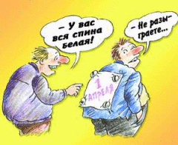
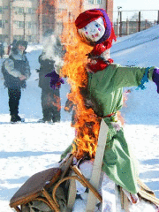
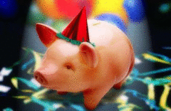
Праздник
День торжества, радости или ряд дней, выходной, нерабочий день, день игр, развлечений.

Slide 3
Актуальность – изучение народных праздников англоязычных стран - средство толерантности и интеграции народов мира.
Гипотеза исследования – самостоятельное изучение народных праздников, обычаев, традиций позволит составить свой сравнительный календарь праздничных дат России и Великобритании для российской молодежи.

Slide 4
Объектом исследования - является процесс изучения менталитета народов России и Великобритании на основании анализа народных праздников и традиций двух стран.
Предмет исследования – народные праздники и традиции России и Великобритании.
Практическая значимость
заключается в том, что изученный обобщенный материал и созданный календарь праздничных дат России и Великобритании могут быть использованы людьми разного возраста.

Slide 5
Цель исследования – анализ праздничных дат России и Великобритании, сравнение менталитета народов двух культур.
Задачи исследования:
- найти особо значимые праздники, имеющие общие исторические корни в обеих культурах;
- выявить и проанализировать заимствованные праздники, праздники-аналоги, праздники характерные только для России, праздники характерные только для Великобритании;
создать российско-британский календарь праздничных дат.

Slide 6
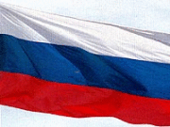
Россия расположена в восточной части Европы и в северной части Азии.
Население России многонационально (русские, татары, мордва, мари, чуваши, чеченцы, ингуши, дагестанцы и т.д.).
Великобритания располагается на Британских островах, включает в себя Англию, Шотландию, Уэльс и Северную Ирландию. В Королевстве проживают англичане, шотландцы, ирландцы, валийцы.

Slide 8
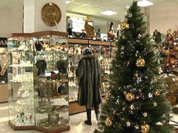
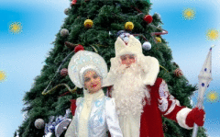
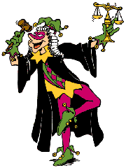
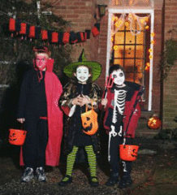
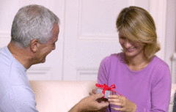
Особо-значимые праздники, имеющие общие исторические корни в обеих культурах
Новый год
Рождество
Пасха
День матери
День смеха
День памяти (погибших в первой мировой войне).

Slide 9
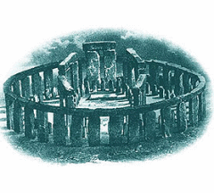
Заимствованные праздники
День Святого Валентина (День Всех Влюбленных)
Хэллоуин
(День Всех Святых)
Праздники кельтской музыки и культуры

Slide 10
Праздники-аналоги
1 мая (Праздник весны и труда) - may day (Праздник Возраждения)
День независимости России – день независимости Шотландии
День дружбы единении славян (3 страны) – День содружества(54 страны)
День памяти и скорби (22 июня) – день памяти и жертв геноцида

Slide 11
Различие и сходство в менталитете народов двух культур
Менталитет - определенный способ восприятия, оценки, переживания и осмысления действительности, типичной для конкретной исторической общности людей или социальной группы.

Slide 12
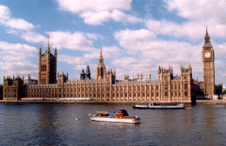
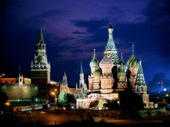
Для менталитета британцев характерен консерватизм и обстоятельность.
Важнейший характеристикой русской ментальности А.Н. Бердяев считал поляризованность, противоречивость, свободолюбие, милосердие, религиозность.

Slide 13
мешает ли менталитет другой культуры в общении с иностранцем?
Западный менталитет считает любое проявление общения роскошью. Всякий контакт, всякая встреча есть некое событие, которое заслуживает быть отмеченным, подчеркнутым. В отличие от российского менталитета, люди относятся к общению легко, как к чему-то само собой разумеющемуся.

Slide 14
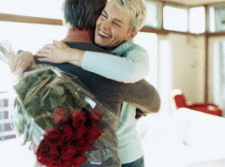
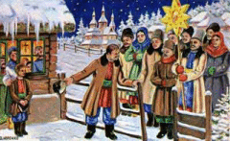
существует ли различие в гостеприимстве и дарении подарков?
Смысл подарка выражен на Западе более ясно, чем в России. Подарок может быть привычным, т.е. вещественным, но может быть и отвлеченным, например «поездка».
Британцы относятся очень тщательно к выбору подарков.
Россияне обязательно дарят подарки на разные праздники, рождение ребенка, свадьбу. Подарок у нас чаще всего подразумевает сюрприз.

Slide 15
Каковы традиции подготовки праздничного стола?
Народы России очень щепетильно относятся к украшению своего жилища во время праздника и подготовке праздничного стола, в соответствии со всеми национальными традициями кухни.
Если вы приглашены в гости в одну из российских семей, даже «на чай», то вы останетесь сытыми и довольными в отличие от западной культуры. Если же вы приглашены «на кофе» в Британии, то вам подадут только кофе. А если вы приглашены на ужин, то в меню будет одно основное национальное блюдо.

Slide 16
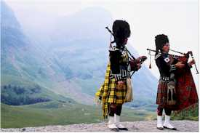
как относятся британцы и россияне к праздникам?
В чем они видят суть праздника?
Н.М. Польская в своем очерке о Великобритании отмечает, что британцы очень ценят свои народные традиции. Валлийцы ежегодно организовывают соревнования народных певцов, а шотландцы в особо торжественных случаях надевают национальную одежду (клетчатую юбку – килт, плед и черный берет).
Жизнь русский людей состояла будней и праздников. И сегодня народы России в особо торжественных случаях надевают свои национальные костюмы в соответствии с культурными традициями.

Slide 17
ВЫВОД:
Проанализировав праздничные даты России и Великобритании,пришли к выводу, что праздники играли значительную социальную роль, как в жизни русского, так и английского народов и что менталитет британцев и вообще англоязычных народов основан на утилитарном интересе к миру. В отличие от них, русский менталитет зиждется на вере, на стремлении к абсолютной ценности, которая воспринимается как единство истины и жизни.

Slide 18
Спасибо за внимание!

